Slide 1

Aldehídos

Slide 2
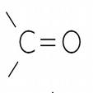

ALDEHÍDOS
LOS ALDEHÍDOS: Son compuestos orgánicos caracterizados por poseer el grupo Funcional CARBONILO y se pueden obtener a partir de la oxidación suave de los alcoholes primarios.
El grupo Funcional CARBONILO se encuentra estructurado por un Carbono unido a un oxígeno a través de un doble enlace.
C=O

Slide 3

Realicemos los siguientes ejercicios
¿Cuál es el nombre correcto del siguiente compuesto?
CH₂₋CH₃
O
CH₃-CH₂-C-CH₂-CH-CH₂-C
CH₃₋CH₂
CH₃
H
3,3 Dibutil Butanal
2-Metil Pentanal
3-Isopropil- 3-Metil Hexanal
5,5 Dietil- 3 Metil heptanal
1º Opción
2º Opción
3º Opción
4º Opción

Slide 4
Métodos de obtención de los aldehídos

Slide 5
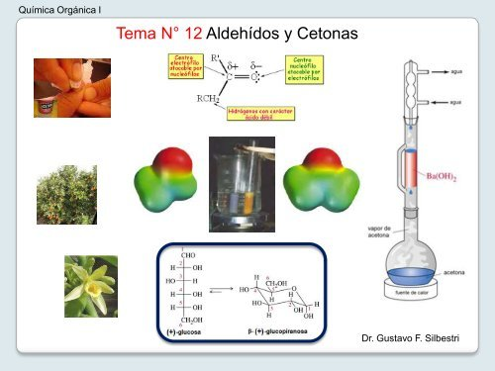
Oxidación del alcoholes primarios
Deshidrogenación catalítica de alcoholes
Reducción de ácidos carboxílicos
Hidratación de alquinos
Ozonolisis de alquenos

Slide 6
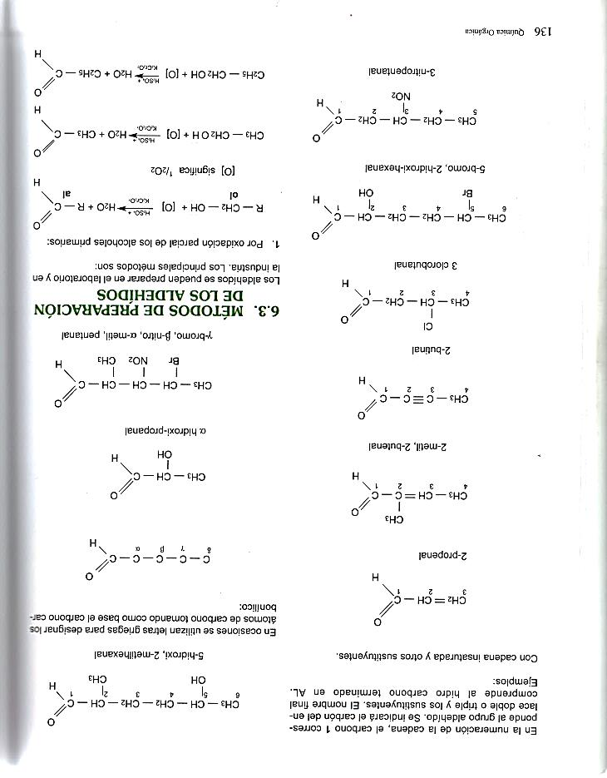

Slide 7
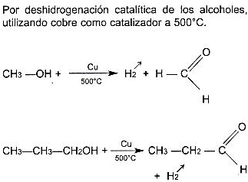

Slide 8
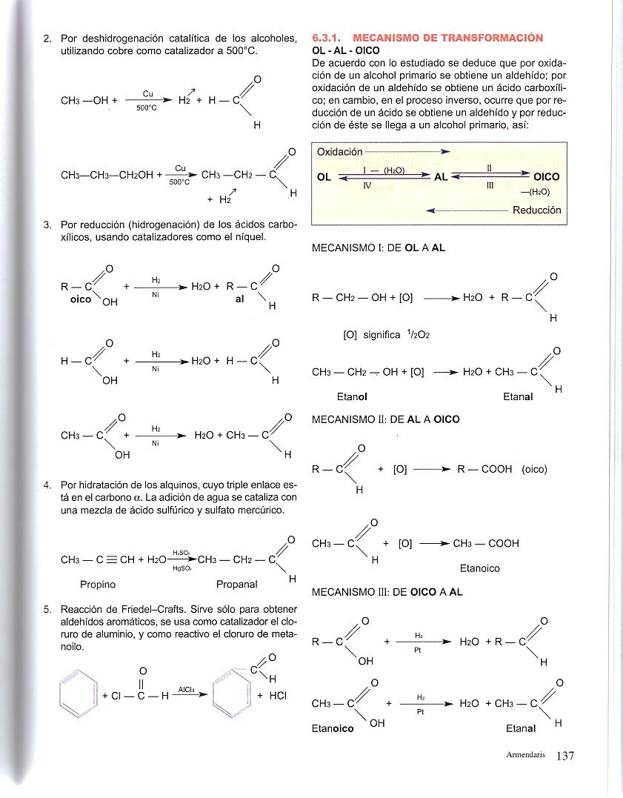

Slide 10
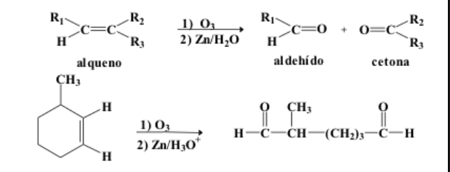
Ozonolisis de alquenos. Los alquenos producen aldehídos

Slide 11
REACCIONES DE LOS ALDEHÍDOS

Slide 12
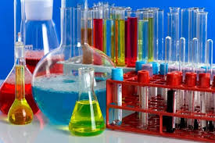
Reacción de reducción
Reacción con reactivos de Grignard
Formación de cianhidrinas
Reacciones de oxidación

Slide 13
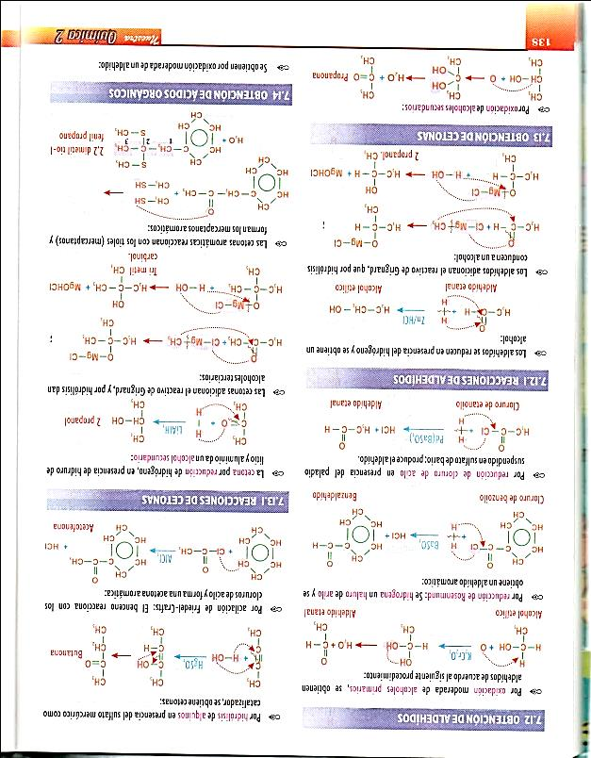
1. Reacciones de reducción
Los aldehídos se reducen en presencia del hidrógeno y se obtienen alcohol

Slide 14

2. Reacciones de adición
Los aldehídos adicionan el reactivo de Grignard, que por hidrólisis conducen a un alcohol

Slide 15
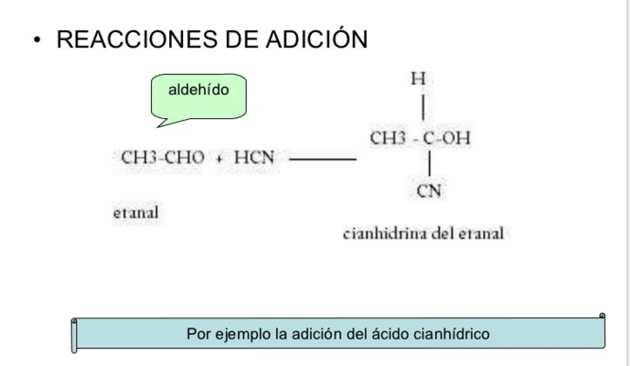

Slide 16
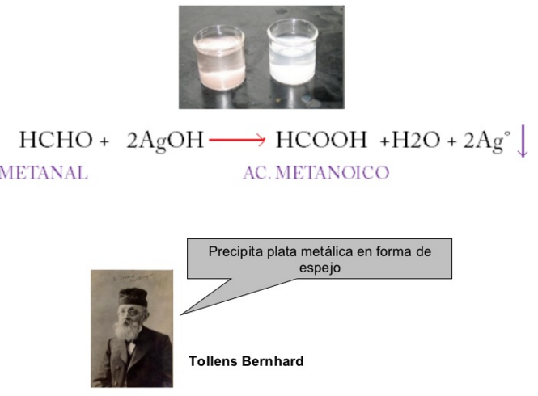
3. Reacciones de oxidación
Reacción de Tollens

Slide 17
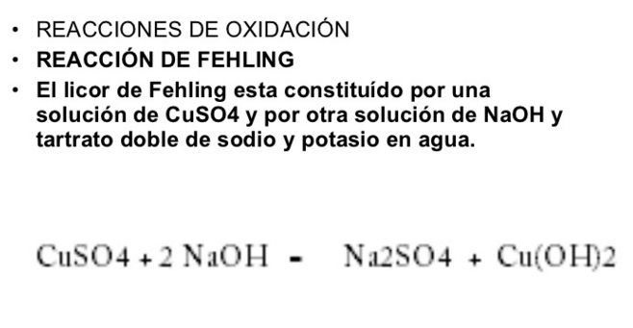
2. Reacción de Fehling

Slide 18
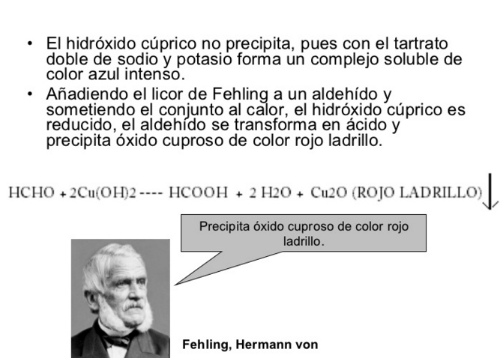

Slide 19
